Slide 1
“非公开牌张失误”精解
Hidden Card Error In-Depth
杜昊
无锡2017年大中华区裁判会议
Notes:
HCE是IPG中一个相对较新的违规。由于HCE是由几个违规的部分合并而成，它涉及了很多概念，因此也是比较复杂和难以理解的违规之一。
这个议题中，我会把HCE这个违规从它的来由、原则到判罚和修正详细地进行分析。

Slide 2
HCE的“前世今生”

Slide 3
HCE的前身和演变
2015.03
DTK
2015.07
ORI
2015.10
BFZ
2016.01
OGW
2016.04
SOI
HCE是IPG中的“额外抓牌”违规，整合了GRV和LEC中的部分内容、并采用了全新的修正方式
经过数次修订之后HCE的内容基本稳定下来
2.2额外看牌
警告
2.3非公开牌张失误
2.4再调度失误
2.3额外抓牌
一盘负
警告
2.4再调度失误
2.4游戏开始时不当抓牌
警告
警告
2.5违反游戏规则
警告
升级
Notes:
起源：额外抓牌成为警告，引入“攫取思绪”修正
BFZ：原本属于额外看牌的历时挖掘类违规修正归入额外抓牌、所有与抓牌有关的GRV归入额外抓牌
OGW：额外抓牌改名为非公开牌张失误，并合并了游戏开始时不当抓牌及GRV关于未展示的升级、关于Morph的部分
SOI：再调度失误从非公开牌张失误中分离出来

Slide 4
HCE整合的背景
额外抓牌是相当容易犯下的违规，一盘负的判罚有点过重
某专业牌手在PT的焦点桌摄像机前因为未展示英雄明师阿耶尼的第二个异能而吃到了GRV升级
类似于历时挖掘、征召军伍等检视牌库顶后做事的效果越来越多，与之相关的违规也越来越多
Notes:
专业牌手：Patrick Chapin
当时这件事在facebook、reddit等外国论坛上包括很多国内的QQ群上都引起了广泛的质疑和讨论。
质疑的焦点之一是我们都通过摄像机看见了他拿的是个生物，你还判一盘负？
当然作为裁判而言，我们必须给焦点桌和普通桌上的牌手一样的判罚，不能因为牌手上了焦点桌就得到不同的判罚，这是不公平的。

Slide 5

HCE的原则
信息
Notes:
HCE的原则看似复杂，但是基本上落入HCE的违规都要围绕一个概念：信息

Slide 6
HCE的原则
非公开信息的泄露或混淆
  能够看到不应看到的信息、可能基于这个信息作出决定、甚至混淆并利用其中的牌张，是很大的战术优势
  信息的获取是难以倒回的
游戏行动的合法性无法被对手验证
  虽然对手没有见到错误发生的时刻，但我们可以让对手参与到修正中，来阻止因违规带来的优势
  如果是原本可通过公开方式修正的失误引致无法修复之状况的情形，则不要适用此违规
Notes:
游戏状态可以倒回，但是人脑中的记忆无法抹除。因此，HCE违规的严重性就天然地比一般GRV更加严重。

Slide 7
HCE违规的特征
  仅凭公开信息无法修正
    涉及违规的牌张，失误前后必须都在非公开牌叠中
  未得到对手的许可
  “有意”将牌置于牌叠而非单纯的手脚笨拙
Notes:
我们这里先总结三条HCE违规的特征。

Slide 8
特征一：仅凭公开信息无法修正
手牌比应有数量多
结算预先考虑时，拿起了4张牌而非3张
结算妮莎的誓约的触发式异能时，没有展示就将其中一张牌放进手牌
结算森林占卜时，没有展示就将找的地放进手牌
结算瞥视恶念时磨掉了11张牌
不小心将坟墓场中的一张生物牌混进手牌
结算启蒙导师时，没有展示就将找的地放在牌库顶
Notes:
涉及违规的牌张，失误前后必须都在非公开牌叠中
例如：从牌库抓到手牌中、从手牌放回牌库，都属于失误前后都在非公开牌叠中。

Slide 9
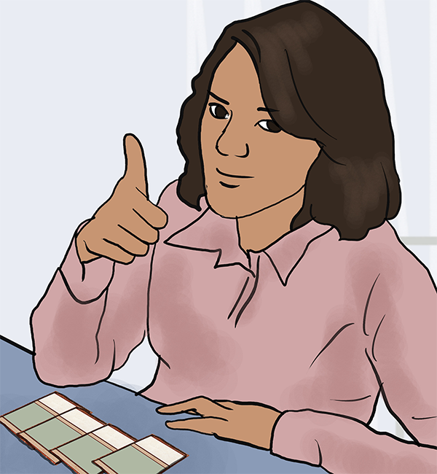
特征二：未得到对手的许可
对手的许可，是指对手本应察觉到有些事情会出错，但却同意了牌手做出了错误的行动
在双方牌手都可以“看到”失误发生的情况下，不应过分惩罚其中一位牌手
也不应鼓励牌手故意“允许”某些行动发生，以期对手获得更加严厉的判罚
Notes:
在以前的IPG中有过“GRV导致的DEC”这种概念，这里的HCE也是类似的。
如果HCE是因为之前的GRV导致的，对手理应在GRV发生时就发现问题并阻止，但由于对手没有发现，导致游戏继续错误进行产生了HCE。
这时应该用GRV+FtMGS来处理。

Slide 10
特征三：“有意”将牌置于牌叠
“有意”不是指故意犯错，而是牌手在错误发生时不知道自己做的事情是错的，直到有人发现
手脚笨拙是指牌手本意没想将多余的牌置于牌叠，而无意中/不小心将牌碰掉，混进了牌叠
历时挖掘结算过程中，牌手拿起并检视了八张牌
历时挖掘结算过程中，牌手检视了七张牌，却不小心在拿起这七张牌时把第八张牌碰掉了
Notes:
当然如果牌手故意违规、明知故犯，就是另一个故事了。
我们这个议题中接下来所有的例子都假设牌手是无心之失，排除作弊的可能性。

Slide 11
HCE的判罚与修正

Slide 12
HCE的判罚
额外抓牌——一盘负
违反游戏规则升级——一盘负
额外看牌——警告
HCE——警告
虽然是警告，但HCE采取了允许对手参与的修正方式，相较其他同为警告的判罚，修正方式较为严厉
严厉的修正方式也能在一定程度上防止牌手故意获利
Notes:
这种修正方式有时也被称为“攫取思绪”式修正，后面讲到修正的地方会详细讲解。
要介绍HCE的修正，首先必须引入“牌叠”这个概念。
牌叠的概念是在HCE这个违规的演化过程中精炼出来的概念，目前已经单独写入了IPG中的一节。

Slide 13
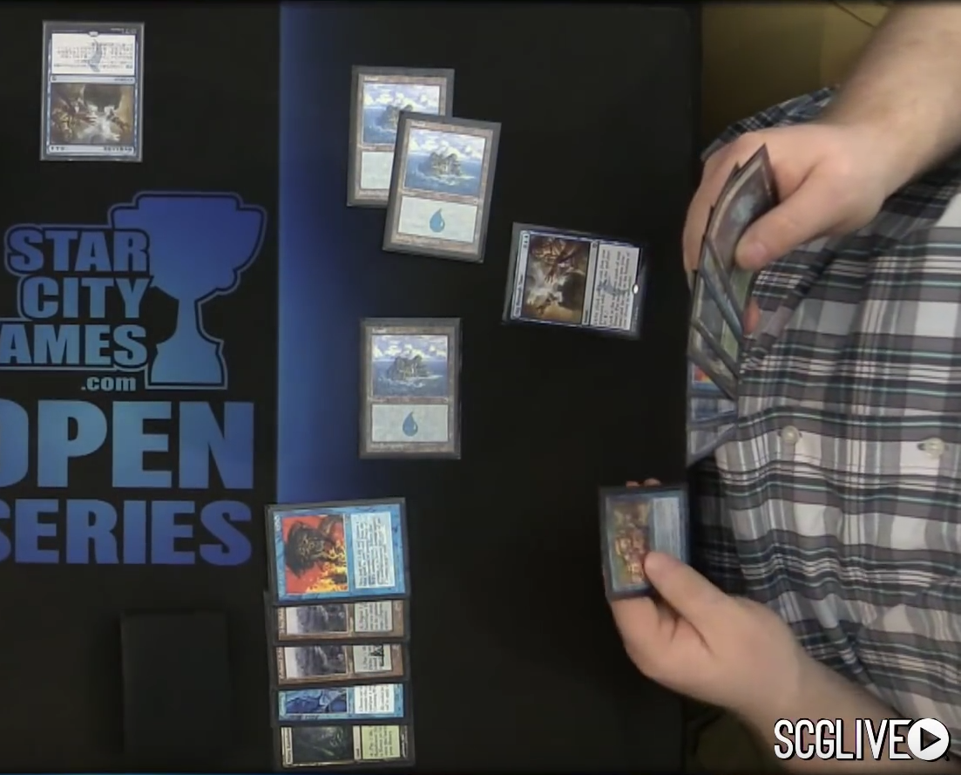
牌叠的概念
IPG 1.5 牌叠（Set）
  由游戏规则或效应规定，有显著区隔的牌张组合
  牌叠此概念可能对应某一特定区域，也可能只包含某一区域当中的一部分
  一张牌也可以构成一个牌叠
Notes:
图中的牌手正在结算历时挖掘。
图中的非公开牌叠是牌库、手牌、以及历时挖掘检视的7张牌。
坟场当然也是一个牌叠，但由于它是公开牌叠，所以一般与HCE中的概念无关。

Slide 14
牌叠的概念
修正失误时，应尽量从相关牌叠中牌张数量最少者入手。这可能意味着仅对叙述规定之牌叠中的某一部分适用修正。
  如果某牌手在结算征召军伍时用一只手拿起了三张牌，再用另一只手拿起了四张牌，则应对后抓起的这四张牌进行修正，而不是对全部七张。
只有在保证牌叠的两部分之间没有接触或混淆的情况下才能这样做！
  在左面的例子中，只有在明确前三张牌是正确的，且与其他四张牌保持了清晰的距离时才可以这样做
Notes:
如果牌手将两只手中的牌叠接触或混淆，便不可以用这种方式来修正！

Slide 15
HCE的修正——牌叠中较应有的数量多
咖啡支付{2}{U}施放了卜卦。在卜卦结算时，咖啡抓起了三张牌，放进了手牌。
该牌手向对手展示包含过量牌张的牌叠，其对手从中选择数张牌，使得牌叠中剩下的数量为应有的数量。以此法选出的牌便属于过量牌张。
在左面的例子中，咖啡的对手从咖啡的手牌中选择一张牌。该牌便是过量牌张。
Notes:
有时在执法调查的过程中，会发现有牌手的牌张总数不对，其中有一位牌手的牌张总数要比应有数量多。
通常意义上的“多抓了牌”、“手中有不明来源的多牌”均可以归为此类。

Slide 16
HCE的修正——未展示应展示的牌
小猫起动多密雷德的第一个异能。在异能结算时，小猫没有展示牌库顶的牌就放进了手中。
该牌手展示包含此类牌张之牌叠，其对手从中选出等量之先前未知的牌张。该些牌即视作相关动作要求展示而未展示者。若选出的牌原本就无法合乎规则地包含在相应的牌叠中，便将其视作过量牌张处理。
在左面的例子中，小猫的对手从小猫的手牌中选择一张牌。如果该牌不是生物牌，则该牌便是过量牌张。
Notes:
需要注意的是如果找到的牌放到了唯一可识别的区域，例如唯一一张手牌或牌库顶，便不属于HCE，（因为没有混淆非公开信息）而应按GRV处理。

Slide 17
HCE的修正——处理过量牌张
将过量牌张移回其原本所处位置。
  如果将移回的位置为牌库，则应将其洗回随机的部分；
  但如果其拥有者先前合法地知道错误移动之牌张的内容，则改为由对手选择同等数量之牌张，并将其移至牌库顶。
    为什么？
    如果牌手知道牌的内容，可能会滥用违规，在牌库顶牌不好的情况下故意犯规将其洗掉。
Notes:
虽然说，我们可以通过调查来发现滥用违规的作弊行为，但是跟IPG中的很多其他违规一样，修正的意义在于修复游戏状态，并且尽可能降低牌手滥用的可能性。

Slide 18
HCE的修正——处理过量牌张之后
继续执行原本正在执行的游戏动作。
在原来的IPG中，由于未展示应展示的牌而成为过量牌张的牌处理完毕后，不再重复引致违规的动作
在AER版本的IPG更新中，去掉了这一条。
小猫起动多密雷德的第一个异能。在异能结算时，小猫没有展示牌库顶的牌就放进了手中。
裁判判决小猫犯下HCE，给予警告判罚，并让对手从小猫的手中选择了一张树林洗回了牌库。
多密雷德的异能不再重复，游戏继续。
小猫正确地重新结算多密雷德的异能。游戏继续。
Notes:
AER版本的更新中，这一类问题的处理方法有所变动

Slide 19
特殊情况——“翻拣”vs“掠夺”
包子横置了翻拣鬼怪，在没有弃牌的情况下直接抓起了一张牌。
牌手过早地将牌放进了牌叠。
该牌手展示包含过量牌张的牌叠，其对手从中选出先前未知的牌张。将这些选出的牌张放在一旁，直到进行到他们应能合乎规则地加入牌叠之后，再将他们移回牌叠。
包子的对手从包子的手牌中选择一张牌，将其放在一旁，然后包子正确地执行弃牌后，再将放在一旁的牌移回手牌。
Notes:
这种问题虽然看起来属于“行事次序不当”，但由于涉及到非公开信息的混淆，牌手有可能因为提前看到要抓的牌而获利，因此应该按HCE处理。

Slide 20
特殊情况——简易倒回
蒸饺施放了探索大地。结算时，她抓起了两张牌，然后立刻下了一个地。
馅饼施放了脑力激荡。结算时，他抓起了四张牌，然后将两张牌放回了牌库顶。
Notes:
我们先来看两个例子。
这两个例子中，如果直接在当前时点进行修复，有没有一种修正不完全的感觉？因为涉及违规的牌可能已经由于其他的游戏动作而不在原先的牌叠中了。

Slide 21
特殊情况——简易倒回
如果属于违规发生后会立即将牌张从相关牌叠移至已知位置，例如弃牌、将牌置于牌库顶或是使用地，则可以简易倒回至错误刚发生的时点。
  注意，不是倒回到错误发生前！
  这样做的目的是让接下来的修正更加正确
简易倒回之后，继续应用HCE的修正
蒸饺施放了探索大地。结算时，她抓起了两张牌，然后立刻下了一个地。
将蒸饺刚下的地放回手牌，然后她的对手从她的手牌中将一张牌洗回牌库。
馅饼施放了脑力激荡。结算时，他抓起了四张牌，然后将两张牌放回了牌库顶。
将馅饼牌库顶的两张牌放回手牌，然后他的对手从她的手牌中将一张牌洗回牌库。
Notes:
在前面提及的几种修正中，牌手可能在意识到错误之前已经进行了其他动作。这些动作可能会对错误的修正产生影响。为了更好地修正游戏状态，可能需要进行一次简易倒回。
下面来看看前面的例子的正确修正方式。

Slide 22
特殊情况——牌叠已消失
赵老师施放沉思，检视了牌库顶四张牌以后，将牌库洗牌，并抓了一张牌。
引致违规的牌叠已洗入牌库并无法重建，这时便无需进行修正
但是为了警示玩家及追踪违规，还是应该给予警告判罚
Notes:
如果牌手在游戏结束时没有展示morph就收牌，由于应展示的牌叠消失，这种情况也是无法修正的。

Slide 23
升级——Morph失误
如果曾以变身异能施放之牌面朝下的牌张在游戏过程中发现实际上不具变身异能，则处罚为一盘负。
  对手是无法知道你的Morph究竟是不是真正的Morph
不适用该升级的条件：
  手上有一张或数张具变身异能的牌
  自施放引致违规之牌张后未曾将其他牌张加入手牌
  自己发现了失误
以上三者缺一不可
降级：将手中的变身生物与违规生物互换
Notes:
游戏结束后未展示morph属于HCE，但不属于升级范畴

Slide 24
总结
对手选择过量牌张
移回原本位置
牌叠中有额外的牌
继续游戏动作
HCE
简易倒回？
未展示应展示的牌
重复游戏动作
对手选择牌张直到时机正确再移回
过早将牌张放进牌叠
牌叠已消失
Morph失误
是否符合降级条件
交换生物
Notes:
下面来总结一下HCE的几种情形和修正方式。

Slide 25
HCE与其他违规的界定

Slide 26
HCE与MPE的区分
游戏前程序已完成后再发生的失误不再属于MPE。
再调度之后占卜多张牌属于HCE。
朱部在调度到6张并保留后，占卜了牌库顶两张牌。
莎莎在进行到第二个回合的时候，发现手上多了一张牌。
磊哥在调度到6张后，占卜了一张牌，又要求再调度。
红罐在起手时抓了8张牌。
Notes:
MPE的界限基本上以接了手牌为准。

Slide 27
HCE与LEC的区分
LEC主要处理的是牌手因为手脚笨拙导致看到了牌库中不应看到的牌；
  如果涉及的牌张没有加入另一个牌叠，那么就不属于HCE；
  如果涉及的牌张本就不是牌库中的，那么就不属于LEC。
HCE主要处理的是牌手因故拿起了多的牌/将多的牌混进了其他牌叠；
  如果拿起多的牌是因为牌套粘连、碰掉牌等非意识的因素，则不属于HCE。
阿狸在抓牌的时候，由于牌套太污太黏，抓起了两张牌。
奶奶在拿起历时挖掘的七张牌时，不小心把第八张牌带了下来。
小红在操控2个鹏洛客的情况下，为杰斯的誓约的触发式异能看了牌库顶的三张牌。
拉面因为使用历时挖掘使用惯了，在结算征召军伍的时候也习惯性的拿起了七张牌。
Notes:
单纯将牌碰掉离开牌库的情形也属于LEC。

Slide 28
HCE与GRV的区分
如果是原本能用公开信息修正的失误、或对手本应能在错误发生之前发现，但许可了错误的发生，则应使用GRV来处理
小平支付{G}施放了脑力激荡，对手表示OK。在小平抓起了牌之后才发现失误；
包子使用瞥视恶念将对手牌库顶的11张牌放进坟墓场；
Notes:
这两种情况应该在前面的部分都有讲到了。
小平的例子里面属于GRV，对手应该吃到FtMGS。
包子的例子里面应该属于GRV。

Slide 29
讨论题

Slide 30
讨论题
AP施放了沉思，但在其结算时，AP抓起了三张牌。NAP叫了裁判。AP解释说他以为自己结算的咒语是脑力激荡。
AP施放了浆液预视，在结算时，抓了一张牌，然后占卜2，将一张牌放在牌库底，另一张置于其手上。NAP叫了裁判。AP解释说他占卜2的时候以为自己在结算变戏法。
Notes:
沉思的例子中，修正方式应该是NAP选择AP手牌中的三张，然后让AP使用这三张继续结算沉思。
浆液预视的例子中，修正方式应该是展示NAP的手牌，选择其中一张，并拿起原本占卜后放在牌库底的另一张，让牌手从这两张占卜2开始继续结算浆液预视。

Slide 31
问答时间

Slide 32
谢谢大家的参与！
Notes:
感谢大家参与我的议题。我希望大家在听了我的议题之后能够有所收获！谢谢！

